Slide 1
Compendio ejercicios I
ICC-223 Bases de Datos
(Grupal)

Slide 2
1. Transformando el DER al Modelo Relacional
Aplique las reglas de transformación del DER al Modelo Relacional vistas en la clase sobre su DER de la flotilla de aviones.
Use excel (o cualquier otra hoja de cálculo) para llenar las tablas del modelo relacional resultantes. (Al menos inserte 3 aviones con todas sus informaciones relacionadas)
Pregúntese….¿Pude hacer la tarea del punto b sin violar ninguna restricción? Argumente en detalle.
Pregúntese…¿Con los datos especificados en las tablas es posible para la aerolinea obtener información que ayude a la toma de decisiones? Describa al menos 5 necesidades de información que se satisfacen con la base de datos que resulta y explique si existen limitaciones en este sentido en el diseño que usted realizó.

Slide 3
2. Regresando al DER
Tomando como base los resultados del ejercicio anterior, revise su DER para el problema y corrija los errores encontrados y vuelva realizar el ejercicio 1 para comprobar que fueron resueltos. Al completar este ejercicio recuerde que puede (y debe) subir de nuevo el DER a la asignación del Caso 1 para poder ser calificado.

Slide 4
3. Normalización de las tablas
Asegúrese que las tablas de su base de datos relacional están normalizadas, al menos, hasta la 3FN. Demuestre que es así y, en caso de creerlo conveniente, normalice las tablas que crea lo necesiten hasta formas normales superiores. Argumente muy bien sus respuestas y acciones en este ejercicio.

Slide 5
4. Diccionario de Datos
Añada su base datos relacional normalizada su diccionario de datos. Antes de hacerlo revise el siguiente video: https://www.youtube.com/watch?v=FTKDDFUQvcg

Slide 6
5.
VAMOS A REALIZAR LOS SIGUIENTES EJERCICIOS

Slide 7
5.1 El cine
(Diseñe su DER)
Desarrolle un diagrama de entidad-relación para representar la operación de una cadena de cines y distribución de funciones que gestiona proyecciones en distintas sucursales. El modelo debe incluir las relaciones entre clientes, boletos, funciones, salas, películas, horarios, promociones, empleados, ventas en taquilla/concesiones y eventos operativos como cambios de cartelera, cancelaciones, retrasos, incidentes en sala o mantenimiento. Considere atributos y cardinalidades de cada entidad, así como la naturaleza de sus relaciones. Asegúrese de representar adecuadamente cómo se asignan las películas a las salas y horarios, cómo los clientes reservan o compran boletos, cómo se aplican promociones, cómo se gestionan los asientos y el aforo, y cómo se monitorean los estados de las funciones. El diagrama debe incluir al menos 10 entidades distintas.

Slide 8
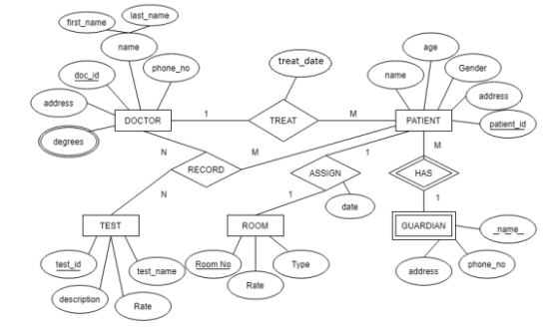
5.2 El hospital (Transforme este DER a un modelo relacional)

Slide 9
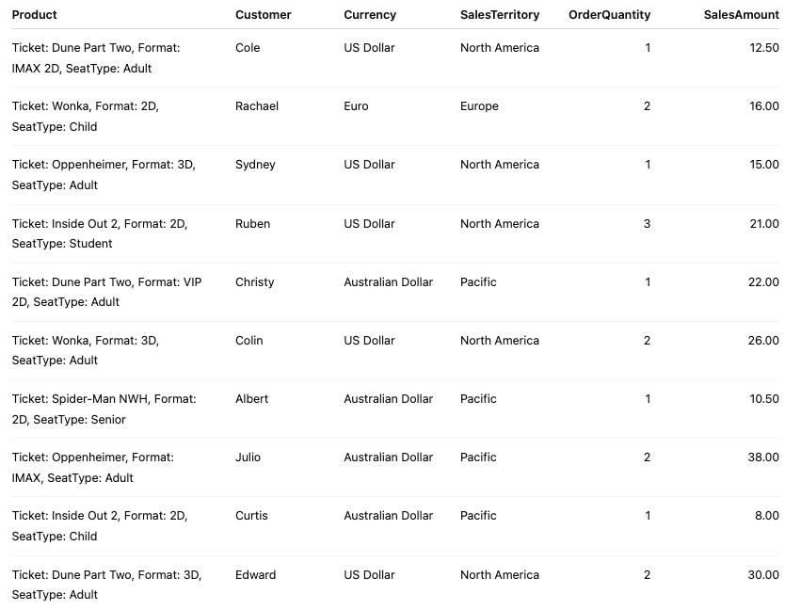
5.3 Aplicar normalización al problema (indicar el estado de las tablas en cada FN aplicada)

